Slide 1
Hello, ToBuy 2018.

Slide 2
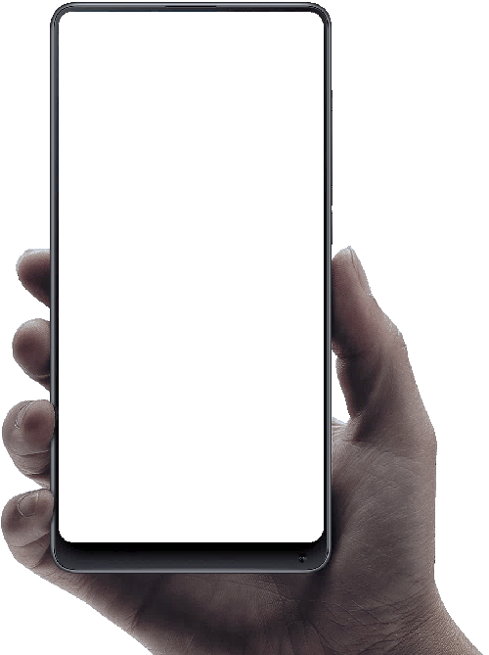




16:52

Slide 3
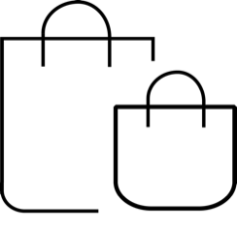
ToBuy

Slide 4
D E M O

Slide 5
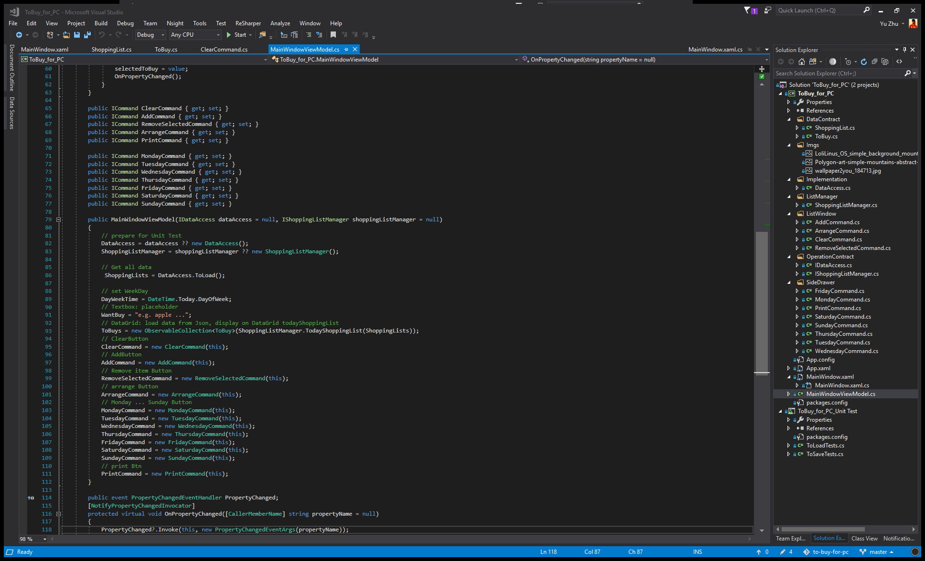

Slide 6
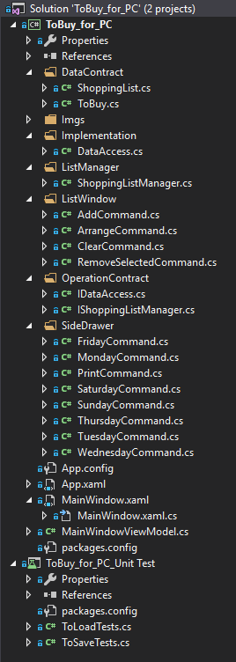
MainWindow.xaml App.xaml
MainWindow.xaml App.xaml
MainWindow.xaml App.xaml
IDataAccess.cs
IShoppingListManager.cs
ShoppingList.cs
ToBuy.cs
ToLoadTests.cs
ToSaveTests.cs
MainWindowViewModel.cs
DataAccess.cs
ShoppingListManager.cs
DataAccess.cs
ShoppingListManager.cs
DataAccess.cs
ShoppingListManager.cs AddCommand.cs
ArrangeCommand.cs
ClearCommand.cs
RemoveSelectedCommand.cs
PrintCommand.cs
MondayCommand.cs
TuesdayCommand.cs WednesdayCommand.cs ThursdayCommand.cs FridayCommand.cs SaturdayCommand.cs SundayCommand.cs
AddCommand.cs
ArrangeCommand.cs
ClearCommand.cs
RemoveSelectedCommand.cs
PrintCommand.cs
MondayCommand.cs
TuesdayCommand.cs WednesdayCommand.cs ThursdayCommand.cs FridayCommand.cs SaturdayCommand.cs SundayCommand.cs
AddCommand.cs
ArrangeCommand.cs
ClearCommand.cs
RemoveSelectedCommand.cs
PrintCommand.cs
MondayCommand.cs
TuesdayCommand.cs WednesdayCommand.cs ThursdayCommand.cs FridayCommand.cs SaturdayCommand.cs SundayCommand.cs
MainWindowViewModel.cs
MainWindowViewModel.cs
ShoppingList.cs
ToBuy.cs
ShoppingList.cs
ToBuy.cs

Slide 7
ShoppingList.cs
ToBuy.cs
public string Name { get; set; }
public bool IsDone { get; set; }
ToBuy
public List<ToBuy> ToBuys { get; set; }
public DayOfWeek WeekDay { get; set; }
ShoppingList
Model

Slide 8


MainWindow.xaml App.xaml
<DoubleAnimation Storyboard.TargetProperty="Width" From="80" To="350" DecelerationRatio=".9“ Duration="0:0:0.3"/>
<DoubleAnimation Storyboard.TargetProperty="Width" From=“350" To=“80" DecelerationRatio=".9“ Duration="0:0:0.15"/>
Fluent Design
View

Slide 9

MainWindowViewModel.cs
t e x t
public string WantBuy { get; set; }
/ /
public DayOfWeek DayWeekTime { get; set; }
public ObservableCollection<ToBuy> ToBuys { get; set; }
p r i n t
public ICommand PrintCommand { get; set; }
ViewModel

Slide 10
View
ViewModel
others
Model
M V V M
Notes:
Model definiert die Daten. Die Instanz des Model, befinde sich in ViewModel. View bezeichnet die UI. Die Info von UI befinde sich in ViewModel.
ViewModel ist wie einem Stadt Zentrum. Die info von View und Model treffen sich hier.

Slide 11
10:52

Slide 12

10:52

Slide 13
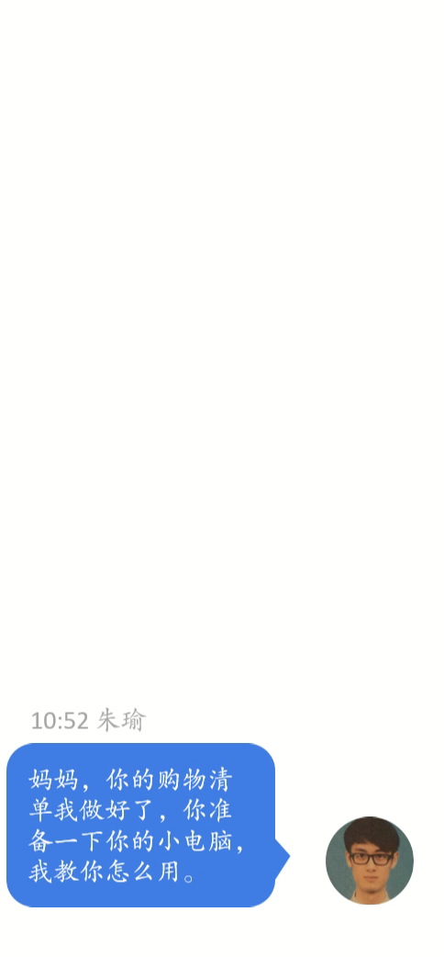
10:52

Slide 14
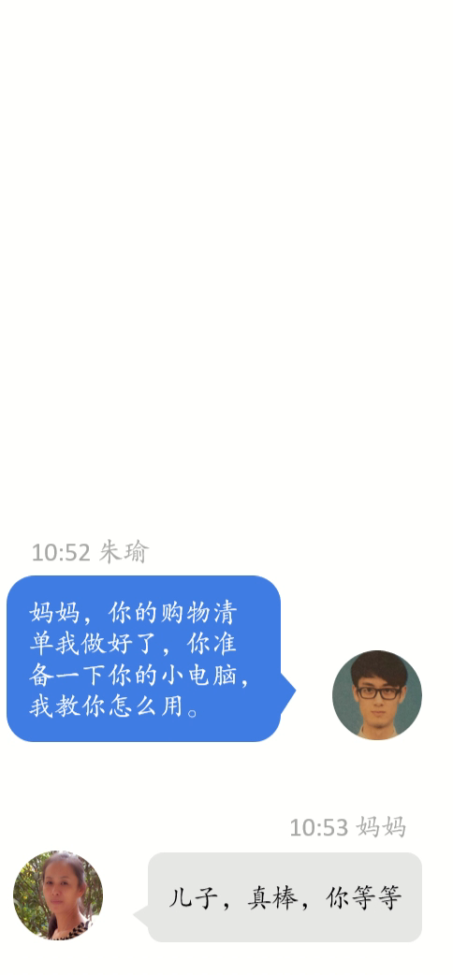
10:52

Slide 15
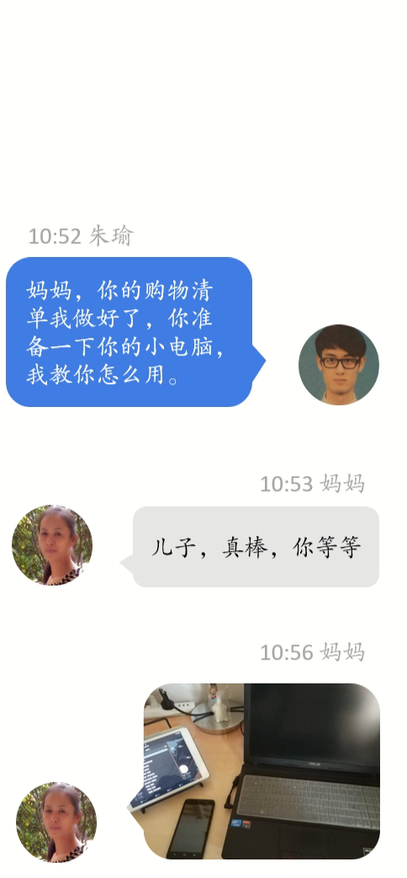
10:52

Slide 16
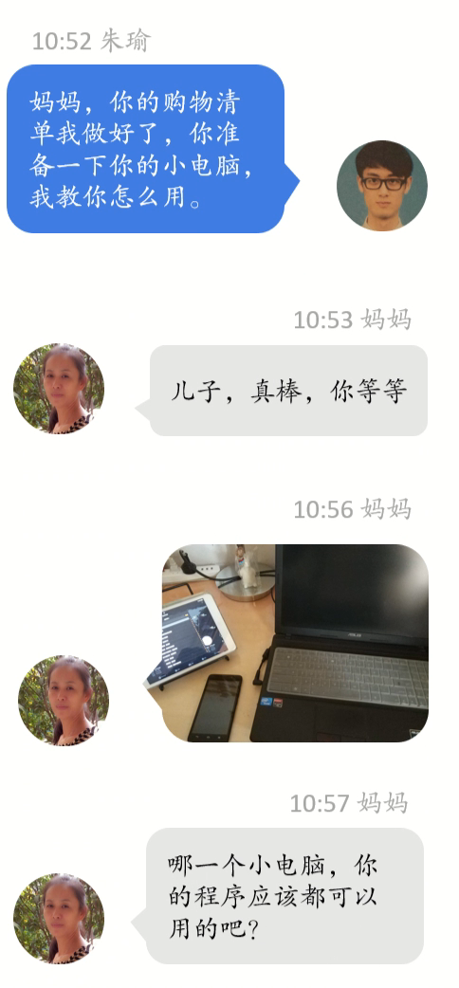
10:52

Slide 17
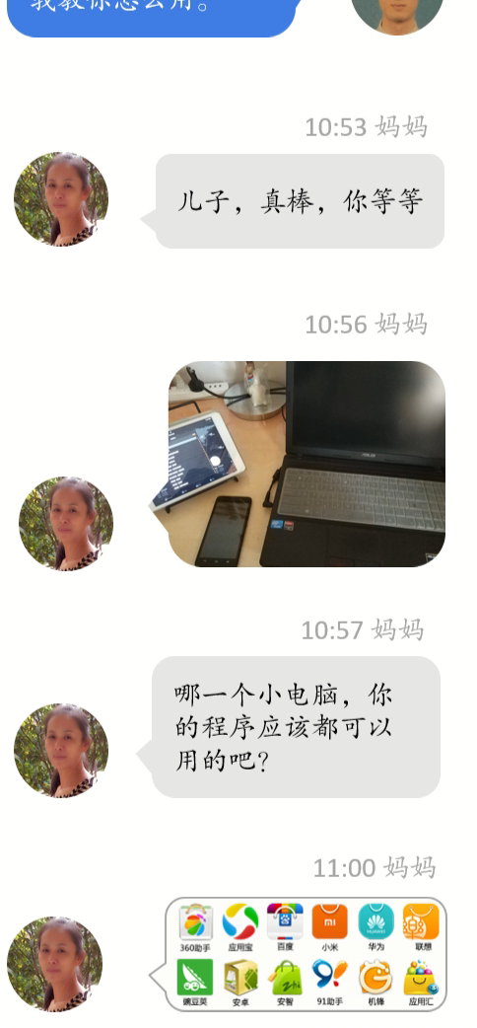
10:52

Slide 18
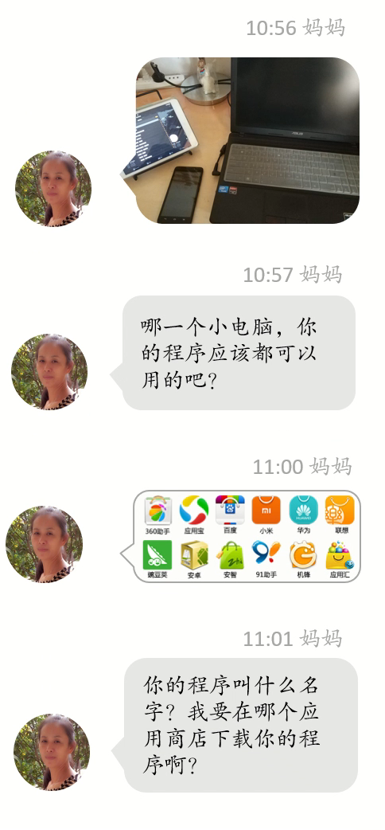
10:52

Slide 19
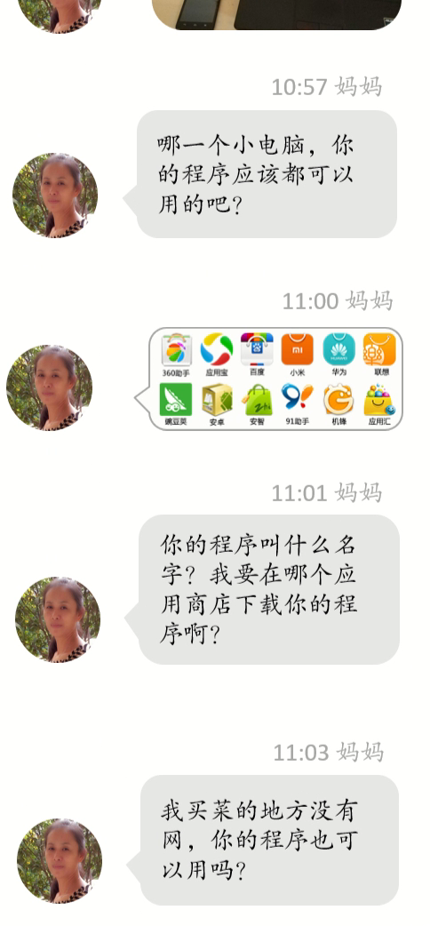
10:52

Slide 20
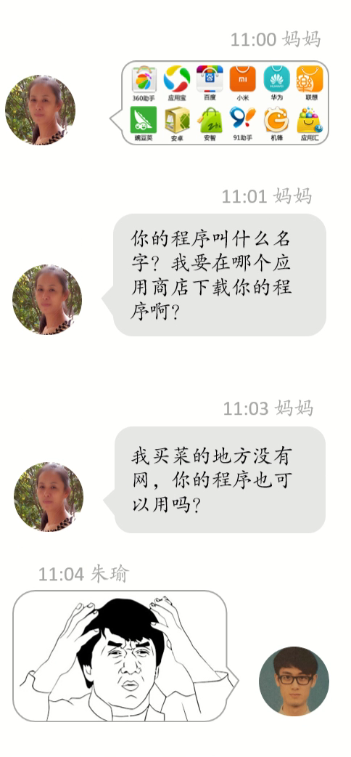
10:52

Slide 21
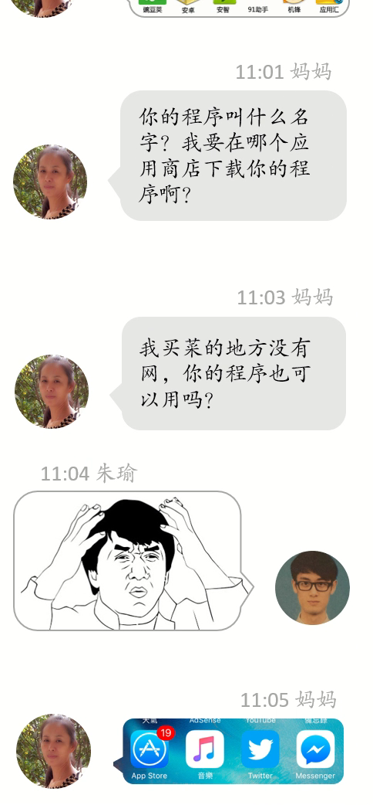
10:52

Slide 22
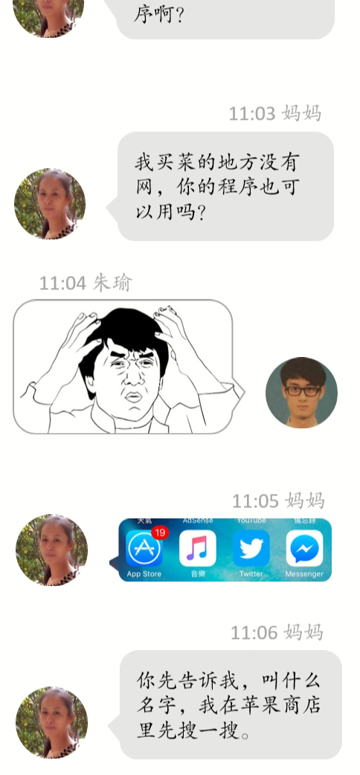
10:52

Slide 23







Cross Platform
Any App Store
Offline

Slide 24
ToBuy
light

Slide 25
D E M O

Slide 26



When
Who
Why
What
HTML
CSS
JavaScript

Slide 27






When
Who
Why
What

Slide 28


When
Who
Why
What
Decentralization
Flexible
AppStore
Notes:
Die Kreis in Zentral bedeutet die groß IT Firma. Die kleine Kreis sind Entwickler. Die groß Firma hat sehr stark Einfluss für App Entwicklung. Sehr oft, Entwickler muss manche sehr gut Idee aufgeben. Weil Sie müssen die Regel des AppStore behalten. Wenn du die Erfahrung hast, dann du weiss. Wie viele Zeit und Energy brauche man, für eine App zu AppStore publish. Und es kostet auch Geld. z.B Apple Developer, du musst jedes Jahr 99 USD bezahlen. wenn du eine App verkaufen möchte, du kriegst nur 70% zurück.
Die Kreis in Zentral bedeutet jemand hat zufällig Glück, sie teuer Device für App Entwicklung kaufen kann. Die kleine Kreis sind die Leute, App Entwicklung lernen möchte. z.B. Wenn du iOS App entwickln möchtest, bitte zuerst 2000 EUR vorbereiten. Weil du muss Xcode benutzen, die IDE funktioniert nur für Mac. Du brauchst auch eine iPhone oder iPad zu testen. Nicht vergessen, die neue Feature bei iOS, z.B. ARkit, Apple pencil. Es funktioniert nur für die neue Generation Devise. Und Apple pencil muss man extra kaufen. Nicht nur Apple, bei Microsoft, wenn man eine App für Hololens entwickln möchte. So Microsoft Hololens Comercial Suite 5498 EUR, Development Edition 3299 EUR. Alle hätte die Chance haben, Coding zu lernen. Alle kann Coding, alle hat gute Idee. Aber nicht alle genug Geld hat, diese Idee Umsetzen. Das ist traulig.
Aber bei eine WP, man braucht nur eine Computer, eine Browser, unterladen eine Kostenlos IDE. You are ready to go.

Slide 29


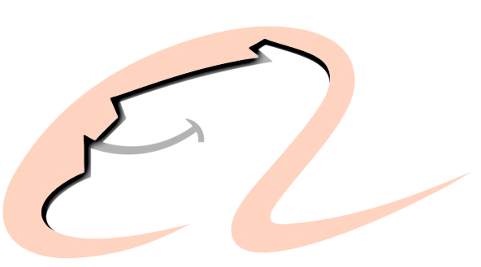
When
Who
Why
What
Pinterest
Twitter
Alibaba

Slide 30
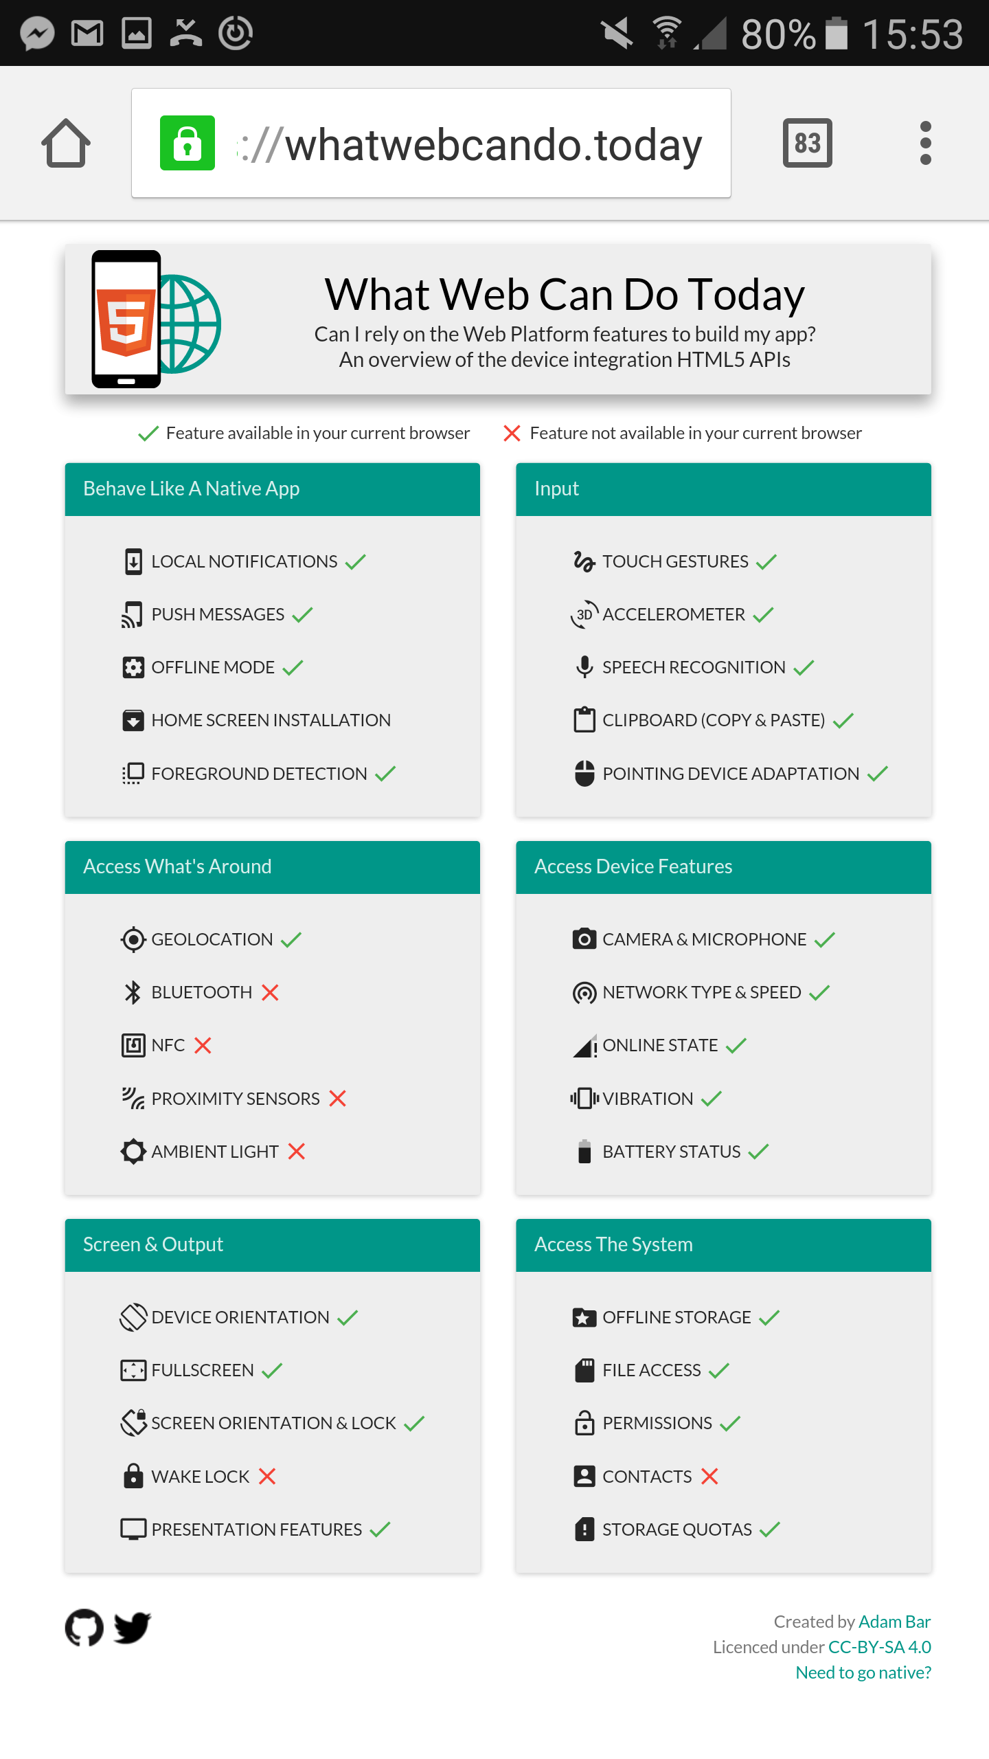
When
Who
Why
What
Create by Adam Bar
Licenced under CC-BY-SA 4.0
Need to go native?

Slide 31
ToBuy
ToBuy
light

Slide 32


https://tobuy.ga

Slide 33
END
Notes:
妈：儿子，二零一八年你的新年愿望是什么？
龙：妈妈，我帮你写一个程序作为礼物，购物清单。
妈：哇，太好了，我非常期待你写的程序。
龙：妈妈，你的购物清单我做好了，你准备一下你的小电脑，我教你怎么用。
妈：图(iPad, Laptop, Android)
妈：是不是这些，都可以用的吧。
妈：我去哪个应用商店下载
妈：图（各种应用商店）
妈：我去买菜的地方不一定有网，你的程序也可以用吗
我：图（成龙脸）

Slide 34
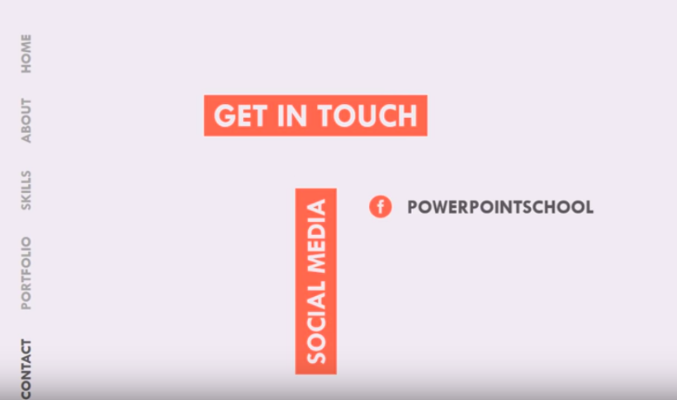

Slide 35
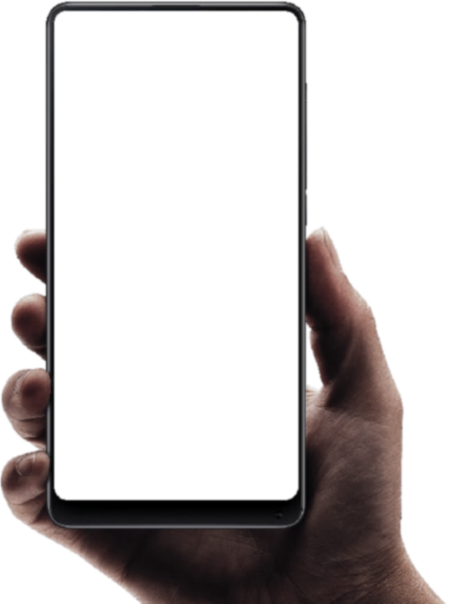

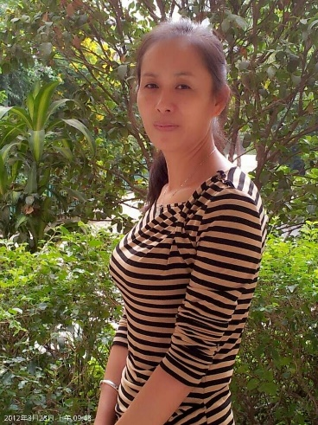



Slide 36
16:51 妈妈
儿子，二零一八年你的新年愿望是什么？
16:52 朱瑜
妈妈，我帮你写一个程序作为礼物，购物清单。
16:52 妈妈
哇，太好了，我非常期待你写的程序。
Notes:
妈：儿子，二零一八年你的新年愿望是什么？
龙：妈妈，我帮你写一个程序作为礼物，购物清单。
妈：哇，太好了，我非常期待你写的程序。
龙：妈妈，你的购物清单我做好了，你准备一下你的小电脑，我教你怎么用。
妈：图(iPad, Laptop, Android)
妈：是不是这些，都可以用的吧。
妈：我去哪个应用商店下载
妈：图（各种应用商店）
妈：我去买菜的地方不一定有网，你的程序也可以用吗
我：图（成龙脸）

Slide 37
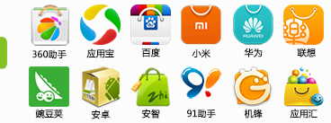
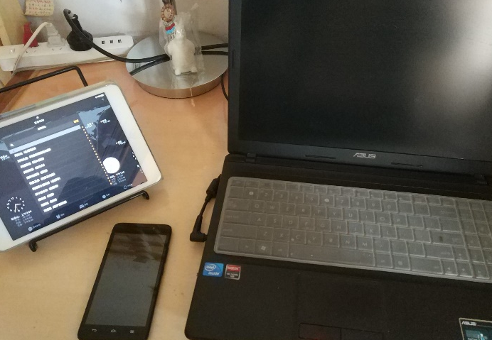
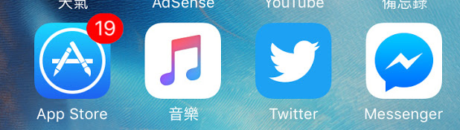

10:52 朱瑜
妈妈，你的购物清单我做好了，你准备一下你的小电脑，我教你怎么用。
10:53 妈妈
10:55 妈妈
儿子，真棒，你等等
是不是这些，你的程序应该都可以用的吧？
16:52 妈妈
哇，太好了，我非常期待你写的程序。
Notes:
妈：儿子，二零一八年你的新年愿望是什么？
龙：妈妈，我帮你写一个程序作为礼物，购物清单。
妈：哇，太好了，我非常期待你写的程序。
龙：妈妈，你的购物清单我做好了，你准备一下你的小电脑，我教你怎么用。
妈：图(iPad, Laptop, Android)
妈：是不是这些，都可以用的吧。
妈：我去哪个应用商店下载
妈：图（各种应用商店）
妈：我去买菜的地方不一定有网，你的程序也可以用吗
我：图（成龙脸）

Slide 39

10:52 朱瑜
妈妈，你的购物清单我做好了，你准备一下你的小电脑，我教你怎么用。
10:53 妈妈
儿子，真棒，你等等
10:56 妈妈
10:57 妈妈
哪一个小电脑，你的程序应该都可以用的吧？
11:00 妈妈
11:01 妈妈
你的程序叫什么名字？我要在哪个应用商店下载你的程序啊？
11:03 妈妈
我买菜的地方没有网，你的程序也可以用吗？
11:04 朱瑜
11:05 妈妈
11:06 妈妈
你先告诉我，叫什么名字，我在苹果商店里先搜一搜。
11:07 朱瑜
我刚才，说错了，程序我还没有写完……

Slide 40
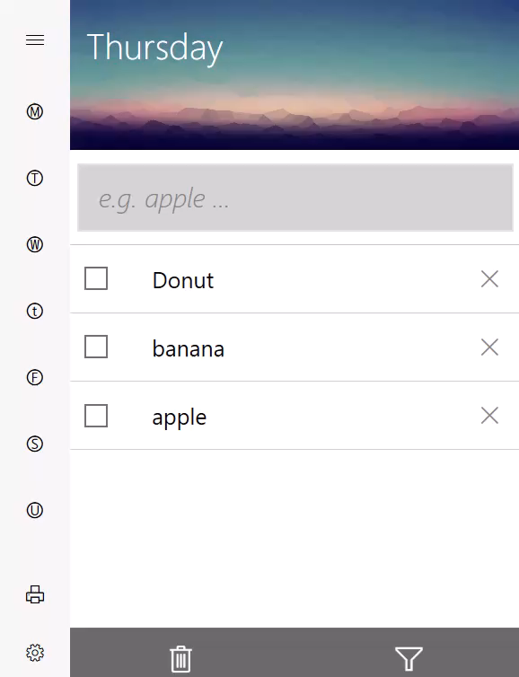
DataContract
When
Who
Why
Solution
…
- ShoppingList.cs
- ToBuy.cs
<Storyboard x:Key="sbHideDrawer">
<DoubleAnimation Storyboard.TargetProperty="Width" From="350" To="80" DecelerationRatio=".9" Duration="0:0:0.15"/>
</Storyboard>

